Slide 1
인공지능과 블록체인
팀프로젝트
블록체인 기반의 스마트 그리드 플랫폼 설계하기
2017006117 김문수
2014037674 편근형
2015051621 유지성
http://www.free-powerpoint-templates-design.com

Slide 2
노드의 구성 및 역할
노드 | 역할 | 영향
생산자 | 전력 생산 및 판매(->창고) | 전력 판매량에 따라 인센티브 수령 판매자 명단에 존재해야 판매 가능
소비자 | 전력 구매(<- 창고) | -
창고 | 생산자의 전력 저장 소비자에게 전력 송출 | 생산자의 전력 판매 대상자 소비자의 전력 구매 대상자
한국전력 | 컨트랙트 배포자 인센티브 제공자 | 판매자 명단 수정 가능 인센티브 제공 기준 제시
* 한국전력을 제외한 나머지 노드는 지역번호 인덱스를 가진다.

Slide 3
노드 구상도
동일 소규모 지역
타 지역
한전
한전 소속
창고
전력 구매
컨트랙트 배포
이더 지급
창고
이더 지급
전력 판매
생산자 명단 추가
인센티브 제공
비상 시
전력 구매 가능
생산자
소비자
생산자 명단 신청

Slide 4
코드 구성
파트 | 내용
Sell | 생산자가 전력을 판매할 때 사용 단, 생산자 명단에 있어야 활성화
Buy | 소비자가 전력을 구매할 때 사용
Status | 각 노드들의 상태를 확인, 관리, 수정(한전에 한해서)
Register | 한전이 생산자의 명단을 등록할 때 사용
Incentive | 일정한 주기를 가지고 인센티브 제공 한전이 인센티브 조건을 제시

Slide 5
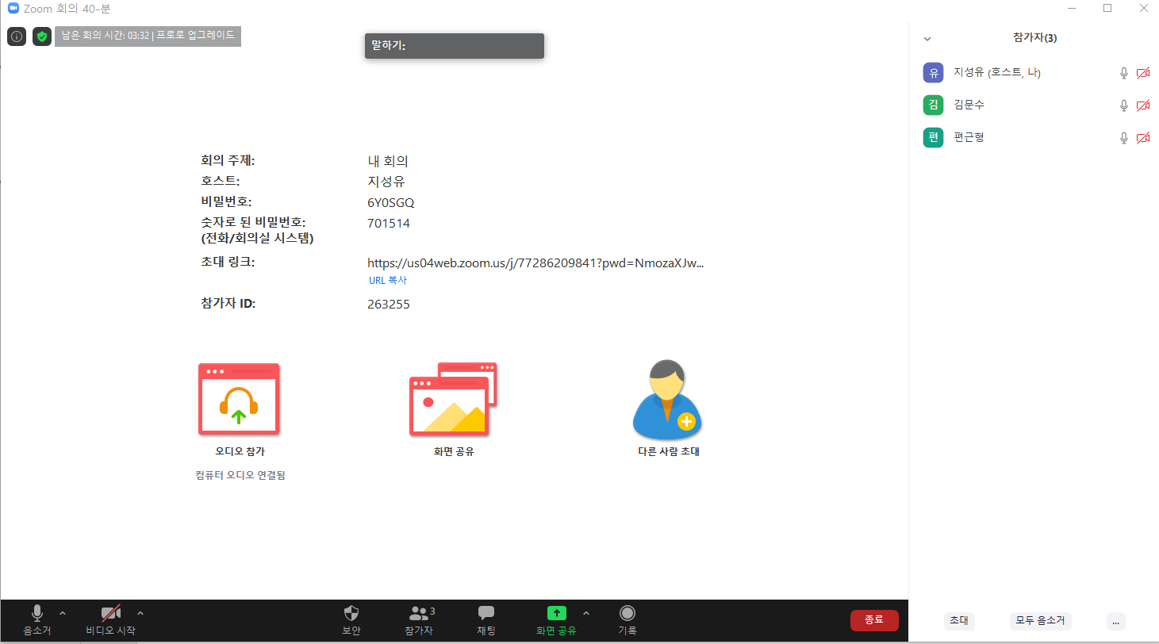
온라인 회의
zoom을 통한 온라인 미팅 진행

